Slide 1





든든하이
시니어를 위한 편리한 앱 사용 생활
팔팔데브 발표자 : 박소은

Slide 2






목차
01
팔팔데브
02
제안 배경
03
기존 서비스 한계
04
주요 기능
05
앱 개발 방향
06
기대효과

Slide 3


팔팔데브 ?
팔팔한 개발! 팔팔한 인생!
팔팔데브(Team_PalPalDev)는 `팔팔하다`에서 따온 이름으로, 활기차고 열정적인 삶을 응원하는 의미를 담고 있습니다.
디지털 세대
팔팔데브
시니어 세대
누구든지 디지털 기술을 이용하고, 편리함을 누릴 수 있도록 하는 것을 목표하고 있습니다.

Slide 4
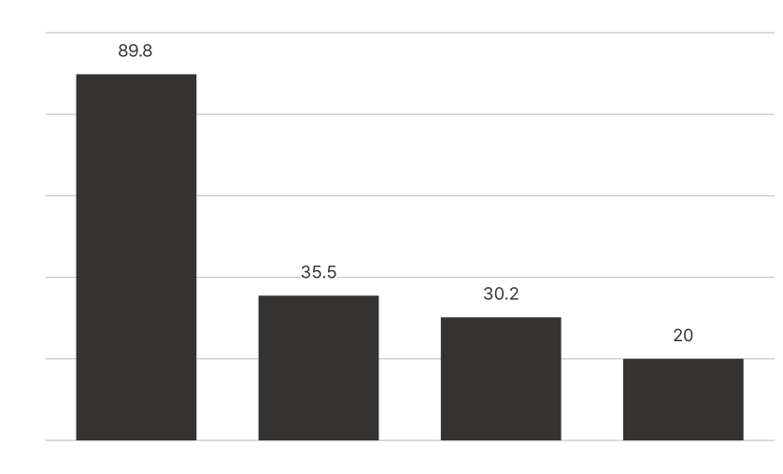
제안 배경
대한민국은 초고령 사회. 그런데...
장·노년층의 비자발적 인터넷 비이용 이유 (중복응답)
단위: %
우리나라는 빠른 기술의 발전을 이루고 있지만, 과거 성장의 주역이었던 시니어층의 디지털 소외는 점점 심화되고 있습니다.
팔팔데브는 스마트폰을 이용해 시니어가 디지털 기술을 실생활에서 쉽게 활용할 수 있도록 돕는 것을 목표로 합니다.
출처 : 과학기술정보통신부

Slide 5







기존 서비스의 한계
기존 한계
든든하이의 목표
복잡하고 많은 진행 단계
어렵고 과한 외래어(senior club,Greenery Lounge)
작고 복잡한 UI/UX
단일 기능 집중
앱 사용의 필요성 부재
최소한의 단계
영어 사용 지향, 쉬운 한글 단어 위주
크고 간단한 UI/UX
주 사용 기능 홈 화면 배치
가족 일상 공유로 가족의 연결
인근 지역 정보로 사회적 연결
안전 및 긴급 대응

Slide 6




자주 사용 하는 기능의 직관적인 UI (전화, 카메라 등)
인근 병원, 무더위·한파 쉼터, 경로당 길안내
주요기능소개
외출/귀가 앱 알림 기능 제공
가족(보호자)와의 사진으로 간단한 일상 공유
키오스크 사용법 및 우리 동네 문화생활 정보 바로보기

Slide 7





앱 개발 방향
든든하이 앱 개발 방향
Step 1
Step 2
Step 3
Step 4
기획 및 설계
UI/UX
Server
APP
- 요구사항 분석
- 기능 목록 도출
- 서비스 기획
- 사용자 화면 설계
- 데이터 베이스 설계
- 직관적 구조
- 단순한 메뉴
- 큰 글씨 사용
- 한글 사용
- 명확한 아이콘
- 일관된 디자인
- 서비스 전반의 백엔드
- 데이터베이스 관리
- RESTful API 개발
- Docker 환경 설정
- FCM 서비스 설정
- UI/UX 구현
- 주요 기능 구현
- FCM 수신기 구현
- 원활한 사용자 경험 제공

Slide 8





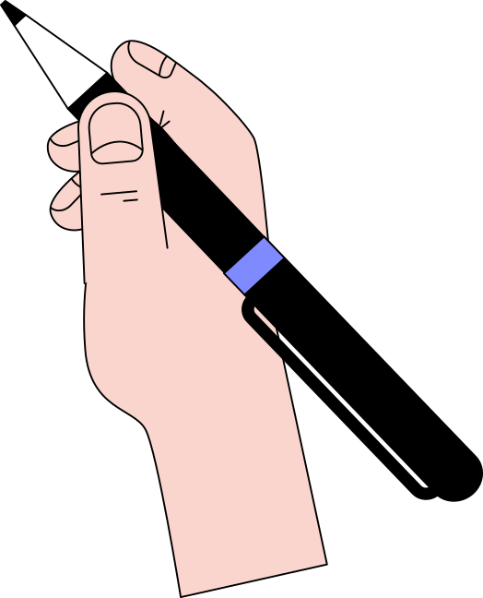
결론
- 시니어의 디지털 접근성 증가
- 직관적이고 간결한 UI로 조작 부담 감소
- 인근 쉼터, 경로당 정보로 사회적 연결 상승 기대
- 디지털 기술에 대한 긍정적인 경험 기대

